Slide 1


Humanización en Salud
Fundamentos y Marco Normativo Colombiano
Transformando el Cuidado

Slide 2



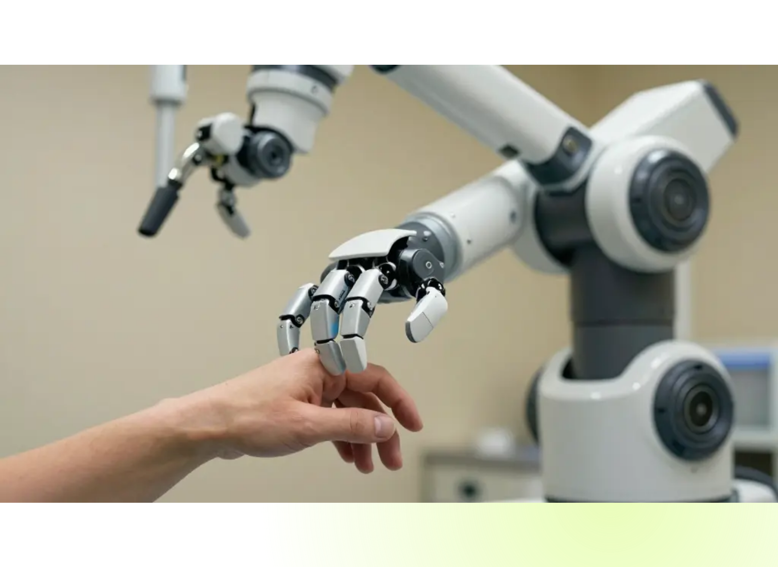
La Crisis de la Deshumanización
La Paradoja Tecnológica
Avances técnicos sin precedentes.
Foco en la enfermedad, no en la persona.
Fragmentación del cuidado asistencial.
Percepción de abandono emocional.

Slide 3



REALIDAD EN CIFRAS
Percepción de Deshumanización
45%
38%
32%
Se sienten "un número"
Falta de empatía
Comunicación deficiente

Slide 4
DEFINICIÓN INTEGRAL
¿Qué es la Humanización?
Proceso continuo que reconoce la dignidad intrínseca de cada persona, integrando dimensiones biológicas, psicológicas, sociales y espirituales.

Slide 5



Evolución del Enfoque Humanista
Medicina Antigua: Hipócrates y la ética clínica.
Rev. Científica: Enfoque en la enfermedad.
Siglo XX: Hiperespecialización técnica.
Siglo XXI: Medicina centrada en la persona.

Slide 6






Dimensiones del Cuidado
Emocional
Social
Espiritual
Apoyo psicológico y manejo de la ansiedad del paciente.
Inclusión de la familia y redes de apoyo en el proceso.
Respeto a las creencias y búsqueda de sentido vital.

Slide 7


Principio de Autonomía
Derecho del paciente a tomar decisiones informadas y voluntarias.
Planificación Anticipada (PAD).
Consentimiento informado real.
Respeto a la voluntad del paciente.

Slide 8


Beneficencia
Obligación de actuar siempre en el mejor interés del paciente, buscando su bienestar integral y alivio del sufrimiento.

Slide 9




No Maleficencia
Acción
Objetivo Humanizado
No prolongar el sufrimiento innecesariamente.
Evitar Futilidad
Minimizar riesgos y efectos adversos.
Seguridad
Priorizar la calidad de vida sobre la técnica.
Confort

Slide 10


Principio de Justicia
100%
0%
Distribución justa de recursos para asegurar que todo ser humano reciba un trato digno y cuidados de calidad.
Acceso Equitativo
Discriminación

Slide 11



Dignidad Humana
Valor Intrínseco: Inalienable a la condición humana.
Reconocimiento: Trato respetuoso sin importar el estado de salud.
Singularidad: Respeto a la historia y valores individuales.

Slide 12









Valores Humanistas
Empatía
Compasión
Solidaridad
Comprender y compartir los sentimientos del otro.
Impulso activo para aliviar el sufrimiento ajeno.
Apoyo incondicional en situaciones de vulnerabilidad.

Slide 13



Política Nacional (Minsalud)
Eje Central
Propósito en Colombia
Centro de todas las decisiones del sistema.
Persona
Garantizar atención digna y oportuna.
Derechos
Transformar las organizaciones de salud.
Cultura

Slide 14


Objetivos de la Política
+Exp
Vínculo
Fomentar una cultura organizacional donde la humanización sea el valor transversal de la calidad asistencial.
Mejorar Experiencia
Fortalecer Relación

Slide 15






Formación del Talento Humano
Habilidades Blandas
Sensibilización
Capacitación en comunicación, ética y manejo emocional.
Programas para reconectar con la vocación de servicio.

Slide 16



Adecuación de Entornos
Calidez
Confort
Accesibilidad
Espacios con luz natural y colores que generen paz.
Áreas diseñadas para el descanso de las familias.
Entornos físicos que faciliten la movilidad y dignidad.

Slide 17



Comunicación Efectiva
Claridad
Sensibilidad
Participación
Información honesta y comprensible para todos.
Validación de las emociones del paciente y familia.
Diálogo activo en la toma de decisiones clínicas.

Slide 18



Participación del Paciente
Co-diseño
Empoderamiento
Cuidadores
Inclusión en la evaluación de los servicios de salud.
Reconocimiento del paciente como actor clave.
Apoyo integral a la familia como unidad de cuidado.

Slide 19



Cultura Organizacional
Fomento de un ambiente laboral que valore el bienestar del personal sanitario.
Prevenir el desgaste profesional es esencial para poder ofrecer un cuidado compasivo.
Cuidar al que cuida.

Slide 20

Evaluación y Monitoreo
Establecimiento de indicadores claros de humanización.
Medir el impacto de las intervenciones para asegurar la mejora continua.
Lo que no se mide, no se mejora.

Slide 21
BARRERAS CRÍTICAS
Desafíos en la Implementación
Burocracia, resistencia al cambio, falta de recursos y sobrecarga laboral del personal de salud.

Slide 22

Oportunidades
Liderazgo y Alianzas
Transformando el sistema desde adentro

Slide 23


Impacto en el Paciente
Menor adherencia al tratamiento.
Aumento de ansiedad y depresión.
Percepción de sufrimiento evitable.
Erosión de la confianza en el sistema.

Slide 24



Impacto en el Profesional
Etapa
Manifestación
Exposición continua al sufrimiento sin soporte.
Estrés
Desgaste emocional por contacto con el dolor.
Fatiga
Agotamiento, cinismo y despersonalización.
Burnout

Slide 25

Burnout en Latam
Una crisis silenciosa del personal
Colombia: 45-55% | México: 50-60% | Argentina: 60-70%

Slide 26






Impacto Institucional
Económico
Reputacional
Aumento de litigios y rotación de personal.
Pérdida de confianza de la comunidad.

Slide 27



Habilidades Blandas
Inteligencia Emocional
Escucha Activa
Manejo del Estrés
Atención plena al lenguaje verbal y no verbal.
Técnicas de resiliencia para el personal.
Gestión de las propias emociones ante el dolor.

Slide 28








Protocolo SPIKES
S: Setting (Entorno)
Malas
Noticias
P: Perception (Percepción)
I: Invitation (Invitación)
K: Knowledge (Conocimiento)
E: Emotions (Emociones)
S: Strategy (Estrategia)

Slide 29





Entorno Físico Humanizado
Espacio
Sanador
Luz Natural y Vistas
Colores Cálidos y Arte
Privacidad Familiar
Naturaleza y Jardines

Slide 30


Modelos de Cuidado
Planetree
Patient-Centered Home
Enfoque holístico que integra cuerpo, mente y espíritu en el diseño hospitalario.
Modelo de atención primaria que garantiza coordinación y accesibilidad total.

Slide 31
TECNOLOGÍA HUMANIZADA
Herramientas al Servicio del Ser
Uso de IA y telemedicina para personalizar el cuidado, no para reemplazar el contacto humano.

Slide 32



Indicadores de Calidad
Satisfacción
Tiempo
Bienestar
Encuestas de percepción del trato recibido.
Calidad de la comunicación profesional-paciente.
Niveles de satisfacción del personal de salud.

Slide 33



Comunicación Terapéutica
Técnica
Aplicación Clínica
Manejo de conflictos y emociones difíciles.
No Violenta
Reconocimiento del dolor emocional del otro.
Validación
Construcción de un vínculo seguro y honesto.
Confianza

Slide 34

Participación Familiar
La familia no es una visita, es un socio en el cuidado del paciente.
Respeto a dinámicas culturales.
Educación para el cuidado en casa.
Apoyo en el proceso de duelo y el Cuidado del paciente.

Slide 35



Competencia Cultural
Dimensión
Acción Humanizada
Respeto a etnias, religiones y géneros.
Diversidad
Integración de valores culturales en el plan.
Creencias
Superación de barreras idiomáticas y técnicas.
Lenguaje

Slide 36


Autocuidado del Profesional
Físico y Mental
Social y Espiritual
Descanso, nutrición y apoyo psicológico.
Redes de apoyo y conexión con el propósito.

Slide 37
RESILIENCIA
Fortaleza ante la Adversidad
Capacidad de adaptación y crecimiento post-traumático en el entorno sanitario.

Slide 38

Bienestar Institucional
Cultura organizacional positiva
Flexibilidad, formación y apoyo psicológico

Slide 39
SUPERVISIÓN
Apoyo Psicológico al Equipo
Espacios para procesar casos difíciles y emociones complejas del equipo de salud.

Slide 40





Liderazgo Transformacional
Líder
Humano
Visión Compartida
Inspiración y Motivación
Consideración Individual
Estimulación Intelectual

Slide 41


Evaluación de la Calidad
Voz del Usuario
Observación
Encuestas y grupos focales de satisfacción.
Análisis directo de la interacción clínica.

Slide 42



Casos de Éxito
Dinamarca
Canadá
Reino Unido
Sistemas integrados de cuidado domiciliario.
Liderazgo en medicina centrada en la persona.
Pioneros en el movimiento de Hospices.

Slide 43




Innovación en Humanización
Futuro
Realidad Virtual Terapéutica
IA Empática y Predictiva
Diseño de Experiencia (UX)

Slide 44



Desafíos Era Digital
Telemedicina
E-Health
Automatización
Mantener el toque humano a través de la pantalla.
Evitar que la pantalla se interponga en el diálogo.
Delegar tareas técnicas, no el cuidado emocional.

Slide 45



Sostenibilidad
Factor Clave
Estrategia a Largo Plazo
Inversión en programas de bienestar y entorno.
Financiamiento
Liderazgo institucional firme y coherente.
Compromiso
Humanización como ADN de la organización.
Cultura

Slide 46
"No se trata de añadir años a la vida, sino vida a los años."
— Cicely Saunders

Slide 47

Hacia una medicina más humana y compasiva

Slide 48
Referencias Bibliográficas (1/3)
Ministerio de Salud y Protección Social. (2018). Política Nacional de Humanización en Salud. Bogotá: Minsalud.
Organización Mundial de la Salud. (2020). Calidad de la atención sanitaria. Ginebra: OMS.
Alonso Ruiz, M. T., et al. (2019). I Manual de Cuidados Paliativos de Extremadura. Junta de Extremadura.
Instituto de Evaluación Tecnológica en Salud. (2019). Guía de práctica clínica para humanización del cuidado. Bogotá: IETS.
Asociación Colombiana de Medicina Interna. (2021). Protocolos de humanización hospitalaria.
Breitbart, W., & Dickerman, A. L. (2024). Assessment and management of depression in palliative care. UpToDate.
Fundación Santa Fe de Bogotá. (2022). Manual de humanización en cuidados críticos. Revista Colombiana de Bioética, 15(2).
Academia Nacional de Medicina. (2023). Ética y humanización en la práctica médica contemporánea.
Henson, L. A., et al. (2020). Palliative Care and Management of Common Distressing Symptoms. J Clin Oncol.

